Slide 1
暗室信道可用性筛选
车机与 GNSS-SDR 双判定
以及后续测试流程
目标：确定可继续用于暗室测试的信道
当前目标
相同信号分别观察车机与 GNSS-SDR，按统一规则保留可用信道
车机未定位时，先用 GNSS-SDR 判断信道是否仍可解算，再决定保留或淘汰
2026-09-15 · 内部汇报稿
Notes:
本页只陈述已观察到的现象和待验证归因，不将车机 HMI 未显示定位等同于接收机内部 tracking 或 PVT 已失败。项目审计报告：E:/GNSS_Multipath_Project/docs/DARKROOM_RX_0913_ALL8_SIGNAL_QUALITY_REPORT_CN.md

Slide 2
DARKROOM · GNSS 接收验证
测试链路与判定边界
同一段模拟 GPS L1 C/A 信号，同时进入车机与独立 GNSS-SDR 对照链。
暗室参数表
信道模拟器
同一 GPS L1 C/A RF
当前车机 → 地图 / HMI
RF采集 → GNSS-SDR → tracking / PVT / NMEA
三类观测分别记录
Tracking 失锁
≠
PVT 无输出
≠
地图未显示定位
数据来源：0913DarkroomRx GNSS-SDR 独立审计；车机部分为现场黑盒观察
Notes:
波形接口参考：GPS IS-GPS-200N 官方接口文档：https://www.gps.gov/interface-control-documents-icds-interface-specifications-iss
项目审计数据：E:/GNSS_Multipath_Project/docs/DARKROOM_RX_0913_ALL8_SIGNAL_QUALITY_REPORT_CN.md

Slide 3
DARKROOM · GNSS 接收验证
POOR 信道的独立可用性证据
同样是 POOR，GNSS-SDR 结果可区分“可解算”与“证据不足”
场景 | 定位审计 | 有效位置输出 | 最长连续定位 | 最大 Tracking 失锁 | 结论
Highway/Open POOR | SUSTAINED_FIX | 103/105 s 覆盖 98.1% | 46 s | 5.370 s | 可定位；有短时缺口
Urban POOR | SUSTAINED_FIX | 12/12 s 覆盖 100% | 12 s | 4.728 s | 可定位；观测段较短,剔除
Mountain/Valley POOR | INCONCLUSIVE | 无 NMEA/PVT 但有 tracking/telemetry | — | 5.527 s | 可以剔除
8 个任务合计
最长单次
207
次 debounced tracking loss
5.639 s
数据来源：0913DarkroomRx GNSS-SDR 独立审计；车机部分为现场黑盒观察
Notes:
数据来源：E:/GNSS_Multipath_Project/docs/DARKROOM_RX_0913_ALL8_SIGNAL_QUALITY_REPORT_CN.md
审计 namespace：E:/GNSS_Multipath_Project/dataset_generation_logs/darkroom_rx_gnss_sdr_qa/darkroom_rx_0913_all8_20260915_r1
Mountain/Valley POOR 的 INCONCLUSIVE_NO_POSITION_OUTPUT 不能表述为“无法定位”。

Slide 4
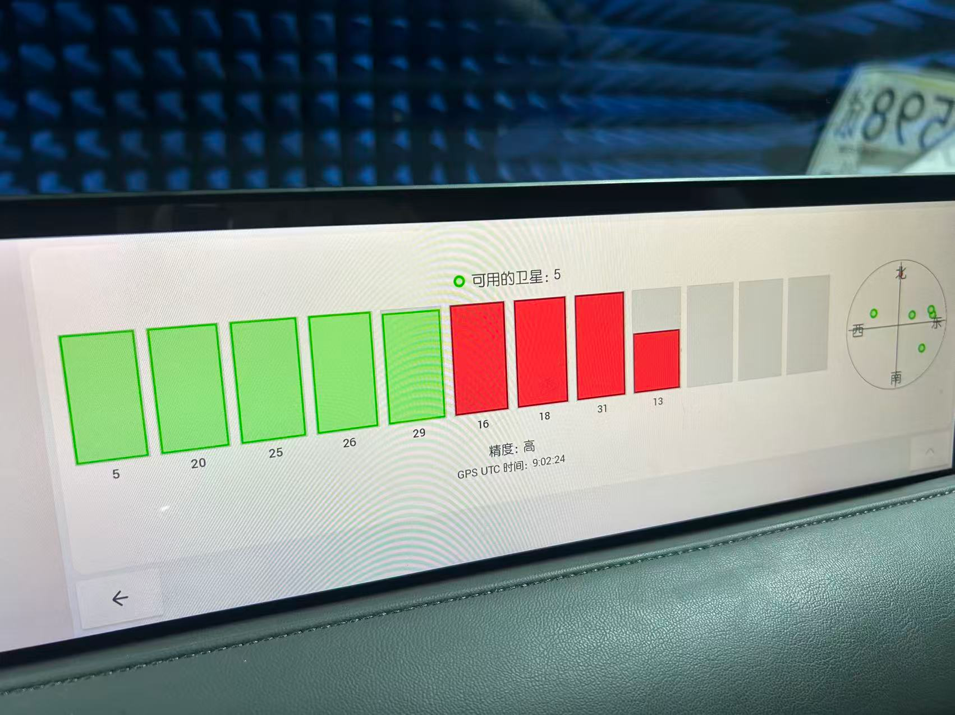
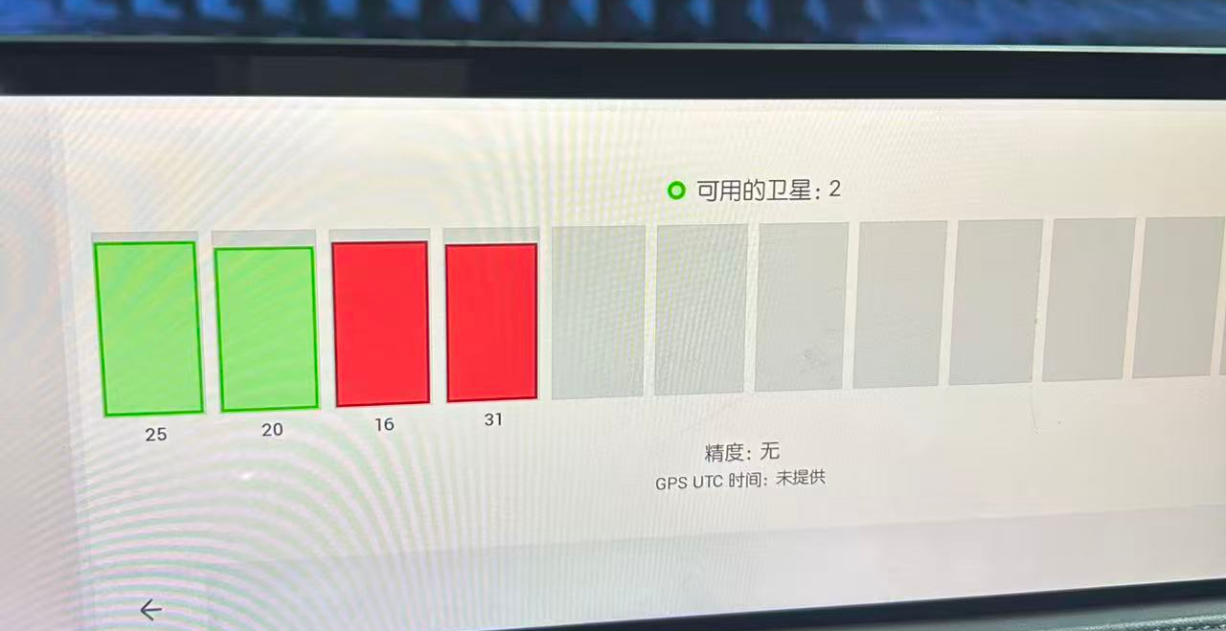
DARKROOM · GNSS 接收验证
车机观察：POOR 输入后的定位显示
原始实拍截图
暂不可访问
重新上传后原图替换
原始实拍截图
暂不可访问
重新上传后原图替换
图1 GOOD：位置 / 时间 / 精度可见
图2 POOR：精度无、GPS时间未提供
现场照片：由用户提供；当前工程目录中未找到原始图片文件，因此本页保留原图替换框
Notes:
本页三张占位框对应用户此前提供的三张车机照片：GOOD、POOR、切回纯 GPS 后仍未恢复。由于图片附件临时路径当前不存在，未伪造或替换为其他图像。车机观察不是内部 GNSS 接收机状态的直接测量。

Slide 5
信道可用性判定
先决定信道能否用于测试，再讨论车机差异
观测结果 | 信道结论 | 处理建议
车机可定位 GNSS-SDR可定位 | 可用信道 | 纳入后续测试
车机失败 GNSS-SDR可定位 | 暂不淘汰 | 换 Vehicle B 复测（highway\special 的poor需要复测） Highway/Open poor从约 09:00:30.98 到 09:02:14.98 有效定位 Urban poor：只有 09:01:54.98 至 09:02:05.98 的12个有效定位历元
车机失败 GNSS-SDR失败（链路完整） | 当前配置过严 | 淘汰当前信道版本（当前淘汰Mountain poor、urban poor)
推荐执行顺序
Clean启动检查 → 1个GOOD → 1个POOR
最终输出：可用 / 待跨车验证 / 淘汰
Notes:
参考量尺仅作为测试设计参考，不是对车机地图 HMI 的直接合格判据：EU Regulation 2017/79（eCall 型式要求）https://eur-lex.europa.eu/legal-content/EN/TXT/PDF/?uri=CELEX:02017R0079-20251117
RF 接收机阻塞参考：ETSI EN 303 413 https://www.etsi.org/deliver/etsi_en/303400_303499/303413/01.02.01_60/en_303413v010201p.pdf

Slide 6
DARKROOM · GNSS 接收验证
GOOD / POOR：测试压力配置
当前标签是项目内的相对压力配置，不是汽车行业标准等级。
Clean / 无附加信道
GOOD
POOR
已确认车机正常显示
来自实测多径窗口
更强压力配置
每日启动与恢复检查
来自实测多径窗口
不是“无多径”
用于可用性筛选
GOOD 也按测试信道看待
判定目标：
保留可继续测试的信道
GOOD和POOR都来自实测多径窗口，因此都可能对车机形成压力。
数据来源：0913DarkroomRx GNSS-SDR 独立审计；车机部分为现场黑盒观察
Notes:
GOOD 与 POOR 的定义来自当前暗室参数生成配置和项目计划：GOOD 不是开阔天空基线，而是相对较弱的实测多径压力配置。Clean/BYPASS 是建议新增的控制条件，尚未执行。

Slide 7
本期进度
1.解决rf-catcher在暗室里无法接收GNSS信号的问题
2.自发自收8组模拟器信号并解析
场景 | 信号时长 | 定位结果 | 首次定位 | 失锁次数 | 确认重捕获 | 简要判断
Highway/Open GOOD | 138.1 s | 110/111，覆盖率99.1% | 27–28 s | 24 | 13 | 可持续定位，最长74 s
Highway/Open POOR | 133.8 s | 103/105，覆盖率98.1% | 29–30 s | 21 | 10 | 可定位，最长连续46 s
Highway/Open RAIN | 135.0 s | 106/107，覆盖率99.1% | 28–29 s | 20 | 15 | 可定位，最长连续65 s
Mountain/Valley GOOD | 124.5 s | 无NMEA/PVT输出 | — | 28 | 14 | 暂无法判定
Mountain/Valley POOR | 132.5 s | 无NMEA/PVT输出 | — | 40 | 22 | 暂无法判定
Mountain/Valley RAIN | 137.7 s | 67/85，覆盖率78.8% | 53–54 s | 19 | 12 | 可定位但有18 s输出缺口
Urban GOOD | 133.9 s | 12/12 | 约59 s | 29 | 18 | 仅观察到约12 s连续定位
Urban POOR | 133.7 s | 12/12 | 约59 s | 26 | 16 | 可短时定位，不代表全程可用
问题
Good场景出现无法定位问题（随机种子偶然性/收取信号时间不够长...）---措施：每个场景每种质量生成4组参数表选取可用的

Slide 8
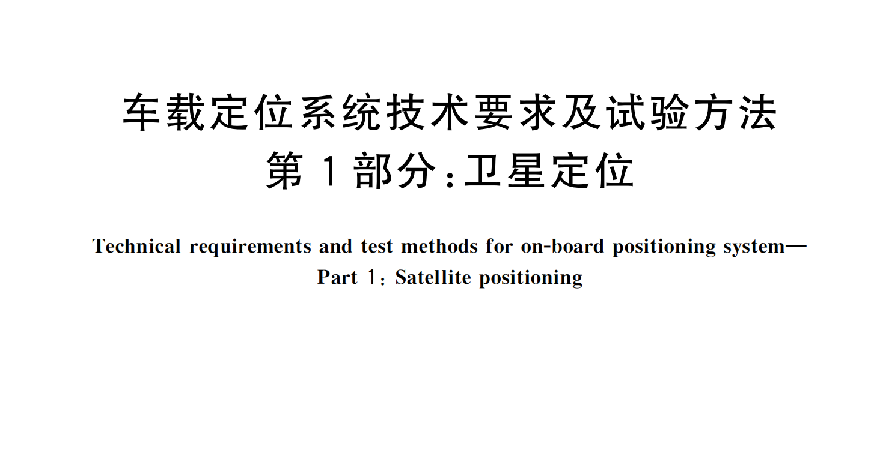
面向 GB/T 45086.1 车载卫星定位测试场景，构建可控、可重复的 GNSS 信号与信道仿真平台，支持 GPS、北斗等多星座混合仿真、静态/动态车辆轨迹、卫星几何关系以及 LOS/NLOS、多径、时延、多普勒和功率衰减等复杂传播环境，可为定位精度、弱信号、失锁及重捕获等车载 GNSS 性能测试提供可重复信号源。
资源限制：车机GNSS接收不可见
每次换信道 重启车机
在现有场景上用一个模型生成多组数据，并且自发自收，整理适合暗室测试的信道，并输出仿真信号特征，以供测试选择（预计耗时：1周）
之后可以冻结信道库
个人建议方案：1.产生64个样本（每个信道4组）进行自发自收
2.GNSS-SDR处理剔除gnss-sdr也无法定位的样本
3.用Gnss-sdr可以定位的发送给车机
4.如果车机无法定位再安排车进行对比
5.如果对比车也无法接收则认为信道过于苛刻
6.保留Gnss-sdr可定位&不同型号车可定位 的信道 进入信道库

